Slide 1
SORTING
(PENGURUTAN)

Slide 2
PENGERTIAN SORT
Pengurutan data dalam struktur data sangat penting terutama untuk data yang beripe Data numerik ataupun karakter.
Pengurutan dapat dilakukan secara ascending (urut naik) dan descending (urut turun)
Pengurutan (sorting) adalah proses pengurutan data yang sebelumnya disusun secara Acak sehingga tersusun secara teratur menurut aturan tertentu
Contoh:
Data Acak : 5 6 8 1 3 25 10
Ascending : 1 3 5 6 8 10 25
Descending : 25 10 8 6 5 3

Slide 3
SECARA UMUM ada tiga teknik sortir
a. Insertion Sort (Sort penyisipan)
b. Selection Sort (Sortir pemilihan)
c. Exchange Sort (Sortir Penukaran)

Slide 4
Deklarasi Array
• Deklarasikan secara global:
int data[100];
int n; //untuk jumlah data
PROSEDUR TUKAR 2 BUAH DATA:
void tukar(int a,int b)
{
int tmp;
tmp = data[a];
data[a] = data[b];
data[b] = tmp;
}

Slide 5
a. Insertion Sort
Teknik ini adalah membandingkan elemen ke-n (n dimulai dari 2 hingga elemen terkahir) dengan elemen-elemen sebelumnya. Bila elemen elemen yang dibandingkan bernilai lebih kecil, maka tukar posisinya.

Slide 6
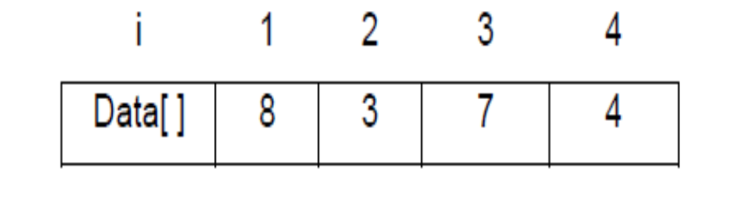
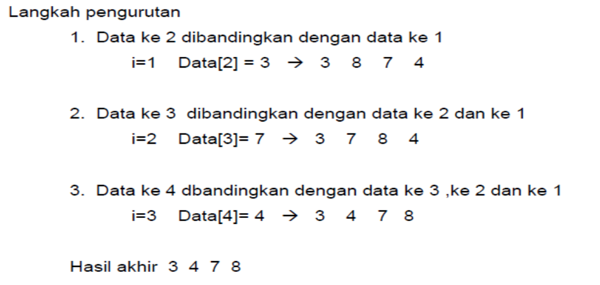
Contoh pengurutan Ascending

Slide 7
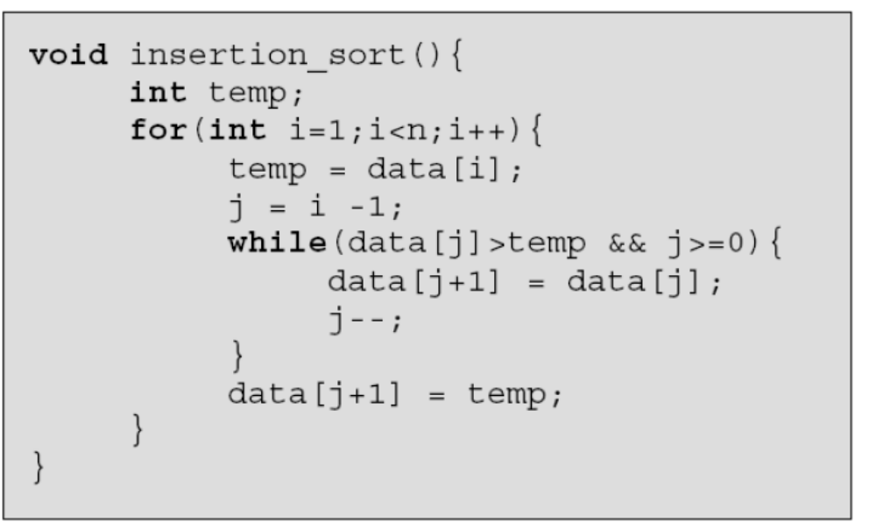

Slide 8
b. Selection Sort
Teknik ini adalah mencari nilai elemen terkecil kemudian letakkan dan tukar dengan posisi ke-n
Merupakan kombinasi antara sorting dan searching
Untuk setiap proses, akan dicari elemen-elemen yang belum diurutkan yang memiliki nilai terkecil atau terbesar akan dipertukarkan ke posisi yang tepat di dalam array.
Misalnya untuk putaran pertama, akan dicari data dengan nilai terkecil dan data ini akan ditempatkan di indeks terkecil (data[0]), pada putaran kedua akan dicari data kedua terkecil, dan akan ditempatkan di indeks kedua (data[1]).
Selama proses, pembandingan dan pengubahan hanya dilakukan pada indeks pembanding saja, pertukaran data secara fisik terjadi pada akhir proses

Slide 9
Algoritma :
1. Repeat langkah 1. S/d 3. Sebanyak n-1
2. Cari index dari harga terkecil/terbesar
3. Tukarkan nilai index pertama dengan index terkecil/terbesar yang ada dalam
elemen Loop

Slide 10
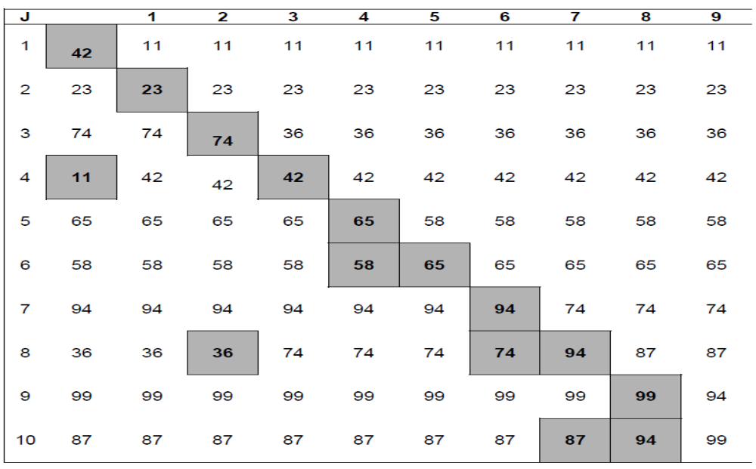
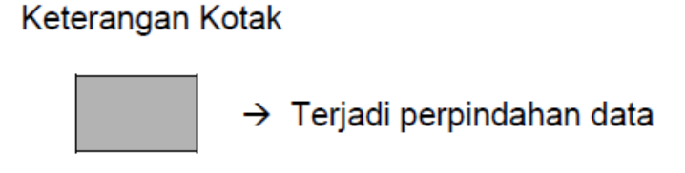

Slide 11
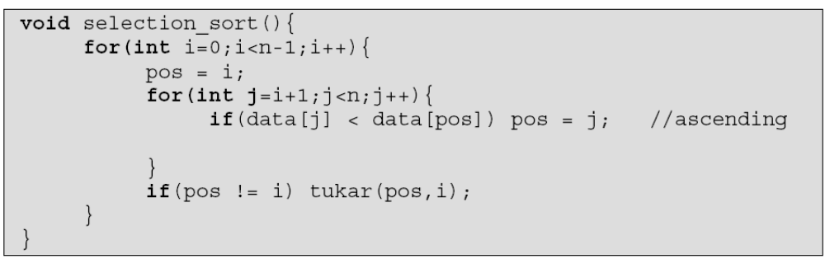
PROSEDUR SELECTION SORT

Slide 12
c. Exchange Sort (Buble Sort)
Metode sorting termudah
Diberi nama “bubble” karena proses pengurutan secara berangsur angsur bergerak/berpindah ke posisinya yang tepat, seperti gelembung yang keluar dari sebuah gelas bersoda.
Bubble sort mengurutkan data dengan cara membandingkan elemen sekarang dengan elemen berikutnya.
Jika elemen sekarang lebih besar dari elemen berikutnya maka kedua elemen tersebut ditukar, jika pengurutan ascending.
Jika elemen sekarang lebih kecil dari elemen berikutnya, maka kedua elemen tersebut ditukar, jika pengurutan descending
Algoritma ini seolah-olah menggeser satu per satu elemen dari kanan ke kiri atau kiri ke kanan, tergantung jenis pengurutannya.
Ketika satu proses telah selesai, maka bubble sort akan mengulangi proses, demikian seterusnya.
Kapan berhentinya? bubble sort berhenti jika seluruh array telah diperiksa dan tidak ada pertukaran lagi yang bisa dilakukan, serta tercapai perurutan yang telah diinginkan.

Slide 13
Algoritma :
1. Repeat Langkah 2. s/d 4 sebanyak n-1 kali
2. Repeat Langkah 3. untuk elemen yang belum sort
3. Jika Current Elemen > Next Elemen, tukar
4. Jika tidak ada pertukaran, Return

Slide 14
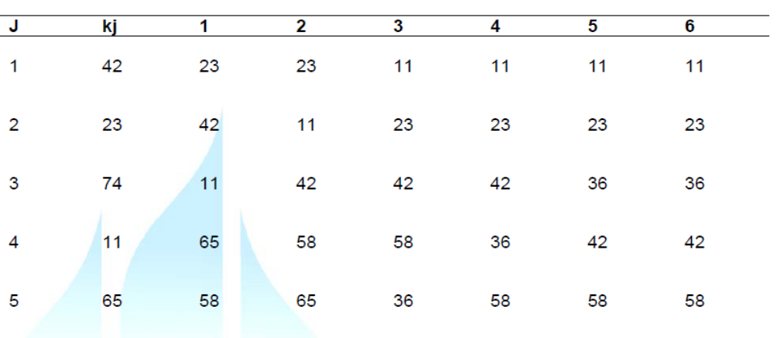
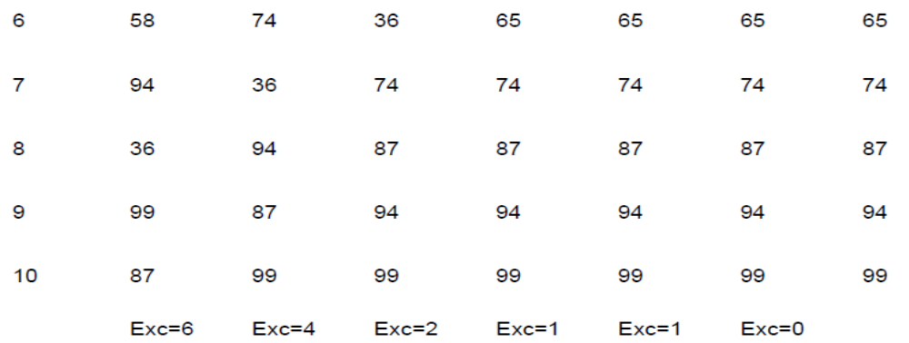

Slide 15
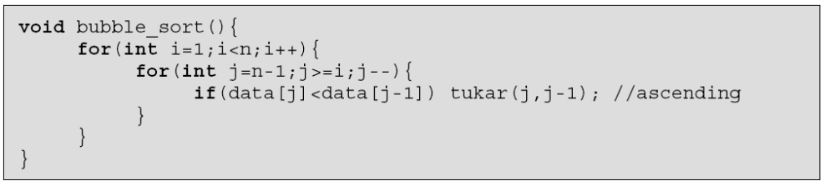
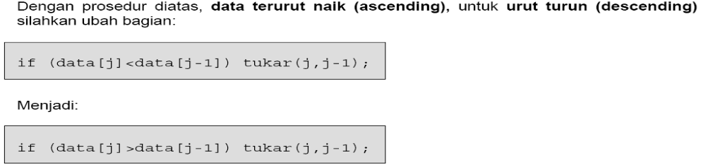
Kondisi terjelek adalah
Jika data terkahir adalah yang terkecil untuk sort ascending, jika data terakhir adalah yang terbesar untuk sort descending
PROSEDUR BUBBLE SORT

